Slide 1
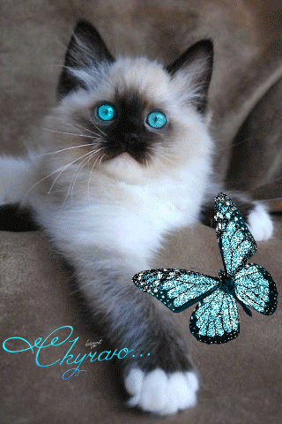
Idioms-фразеологизмы
Выполнил: ученик 5 класса МБОУ «Первомайская СОШ»
Алатырского МО Чувашской Республики
Давыдов Руслан
Руководитель: учитель английского языка
Смолина Тамара Геннадьевна

Slide 2
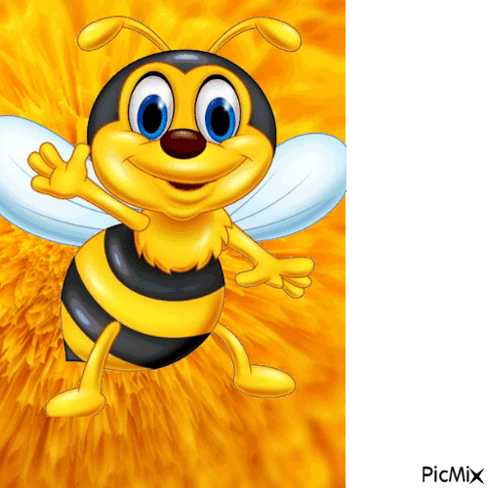
As busy as a bee
Трудолюбивый как пчела

Slide 3

Мудрый как сова
AS WISE AS AN OWL

Slide 4
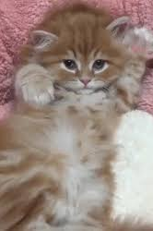
Игривый как котёнок
AS PLAYFULL AS A KITTEN

Slide 5
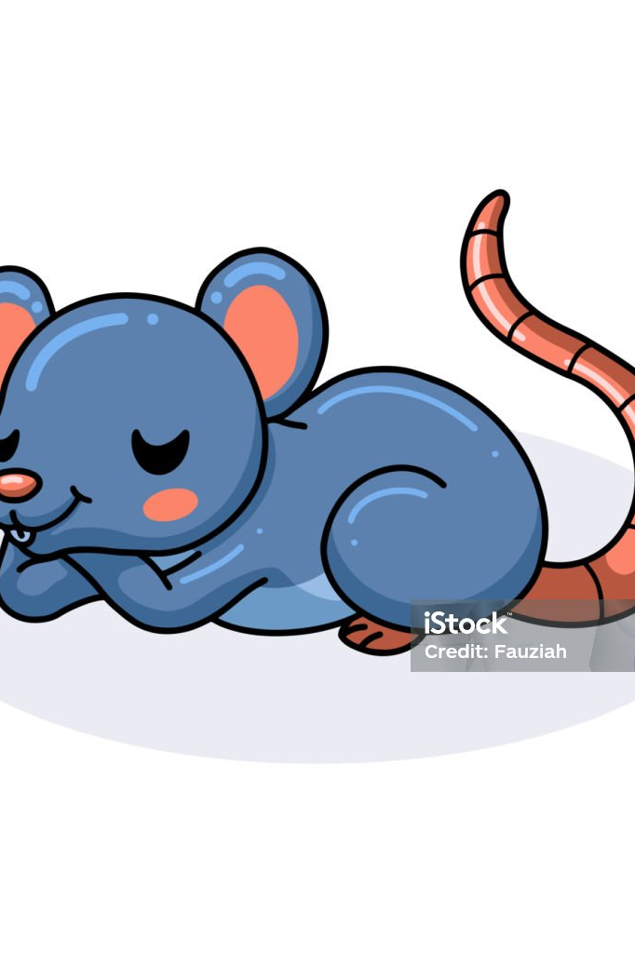
Тихий как мышка
As quiet as a mouse

Slide 6
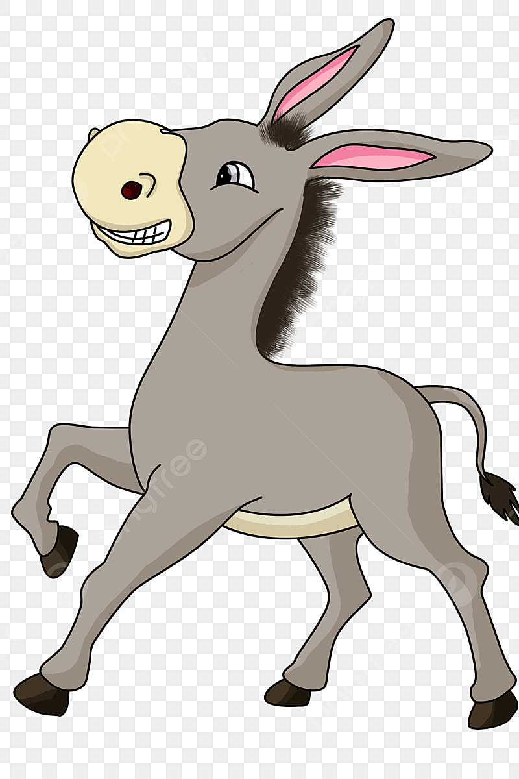
Упрямый как осёл
As stubborn as a mule

Slide 7

Сильный как бык
As strong as an ox

Slide 8

Гордый как павлин
As proud as a peacock

Slide 9

Мягкий как ягнёнок
As gentle as a lamb

Slide 10
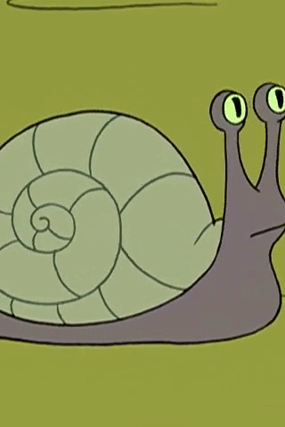
Медлительный как улитка
As slow as a snail

Slide 11

Спасибо за внимание- Thanks for your attention!

